Slide 1


Ứng dụng Trí tuệ nhân tạo tìm
số bước đi tối thiểu thắng trò chơi N-puzzle
Giảng viên hướng dẫn: TS. Nguyễn Nhật Quang
Nhóm nghiên cứu: 1. Tạ Hữu Bình - 20190094
2. Trần Trọng Hiệp - 20190051

Slide 2
Nội dung
Giới thiệu bài toán
Thuật toán đề xuất
Chương trình xây dựng
Kết quả thực nghiệm
Kết luận

Slide 3
Nội dung
Giới thiệu bài toán
Thuật toán đề xuất
Chương trình xây dựng
Kết quả thực nghiệm
Kết luận

Slide 4
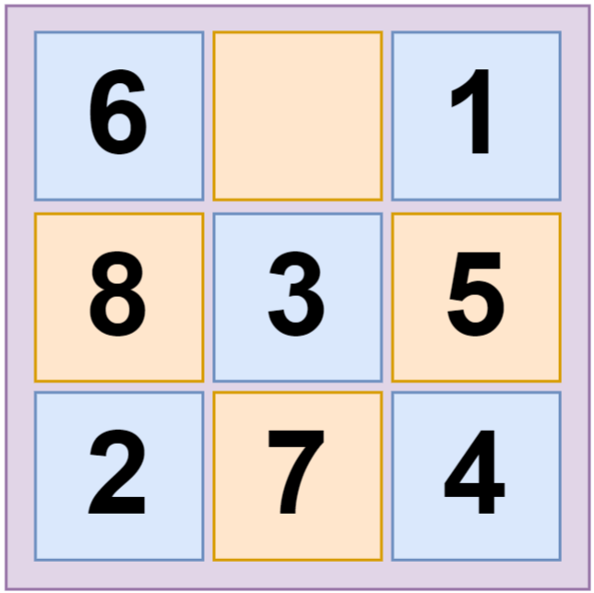
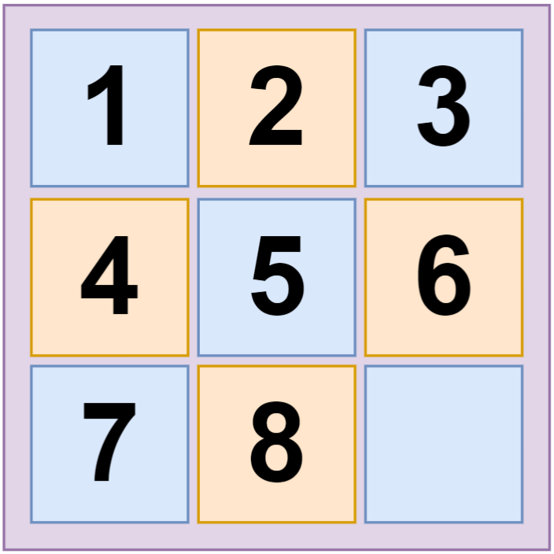
Trò chơi N-puzzle
Một bảng vuông có N ô vuông bằng nhau (N là số chính phương).
Mỗi bước được phép trám vào vùng trống bởi một ô liền kề.
Chiến thắng khi các ô ở vị trí yêu cầu.
Notes:
Nghiên cứu của IoT Analytics thực hiện vào tháng 5 năm 2022 thì năm 2022 toàn thế giới có khoảng 12,2 tỷ thiết bị IoT
Dự kiến con số này sẽ tang gấp 2 lần tới khoảng 27 tỷ vào 2025 Với sự tang trưởng mạnh mẽ như vậy thì IoT đã được ứng dụng vào nhiều lĩnh vực khác nhau

Slide 5
Phát biểu bài toán
Đầu vào: Một bảng vuông, chia thành N x N vùng trống vuông được phủ bởi N ô vuông nhỏ.
Đầu ra: Lời giải để toàn bộ ô vuông ở đúng vị trí yêu cầu.
Ràng buộc: Mỗi bước đi chỉ di chuyển một ô vuông.
Mục tiêu: Tối thiểu hóa số bước đi để chiến thắng
→ Bài toán NP-khó
Ratner, Daniel, and Manfred K. Warmuth. "Finding a Shortest Solution for the N × N Extension of the 15-PUZZLE Is Intractable." AAAI. 1986.
Notes:
Nghiên cứu của IoT Analytics thực hiện vào tháng 5 năm 2022 thì năm 2022 toàn thế giới có khoảng 12,2 tỷ thiết bị IoT
Dự kiến con số này sẽ tang gấp 2 lần tới khoảng 27 tỷ vào 2025 Với sự tang trưởng mạnh mẽ như vậy thì IoT đã được ứng dụng vào nhiều lĩnh vực khác nhau

Slide 6
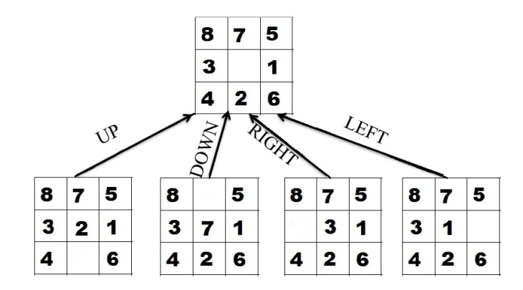
Mô hình bài toán
Không gian tìm kiếm được mô hình dưới dạng một đồ thị không trọng số.
https://algorithmsinsight.wordpress.com/graph-theory-2/a-star-in-general/implementing-a-star-to-solve-n-puzzle/
Notes:
Nghiên cứu của IoT Analytics thực hiện vào tháng 5 năm 2022 thì năm 2022 toàn thế giới có khoảng 12,2 tỷ thiết bị IoT
Dự kiến con số này sẽ tang gấp 2 lần tới khoảng 27 tỷ vào 2025 Với sự tang trưởng mạnh mẽ như vậy thì IoT đã được ứng dụng vào nhiều lĩnh vực khác nhau

Slide 7
Nội dung
Giới thiệu bài toán
Thuật toán đề xuất
Chương trình xây dựng
Kết quả thực nghiệm
Kết luận

Slide 8
Tìm kiếm theo chiều rộng
Tìm kiếm theo chiều rộng (BFS) là thuật toán tìm kiếm không dựa trên kinh nghiệm trong đồ thị.
Với bài toán N-puzzle, thuật toán đảm bảo cả chính hoàn chỉnh và tính tối ưu.
BFS (N, A, n₀, Goal): BFSQueue ← n₀ visited ← ∅ while (BFSQueue ≠ ∅) :
n ← GET_FIRST(BFSQueue) visited ← visited ⊕ n if (n ∈ Goal):
return SOLUTION(n) for neighbor in getNeighbor(n):
if neighbor not in visited:
BFSQueue ← neighbor return (“No solution”)
https://commons.wikimedia.org/wiki/File:Breadth-First-Search-Algorithm.gif
Notes:
Nghiên cứu của IoT Analytics thực hiện vào tháng 5 năm 2022 thì năm 2022 toàn thế giới có khoảng 12,2 tỷ thiết bị IoT
Dự kiến con số này sẽ tang gấp 2 lần tới khoảng 27 tỷ vào 2025 Với sự tang trưởng mạnh mẽ như vậy thì IoT đã được ứng dụng vào nhiều lĩnh vực khác nhau

Slide 9
Tìm kiếm sâu dần
Thuật toán tìm kiếm sâu dần được phát triển từ thuật toán tìm kiếm theo chiều sâu (BFS) và tìm kiếm giới hạn độ sâu (DLS).
Thuật toán toán IDS cho số bước đến được trạng thái mục tiêu sẽ bằng so với thuật toán BFS
Thuật toán đảm bảo cả chính hoàn chỉnh và tính tối ưu.
IDS (N, A, n₀, Goal):
for cur_deep in range(i_{o} ; max_deep): IDSStack ← n₀ visited ← ∅ while (IDSStack ≠ ∅) :
n ← GET_FIRST(IDSStack) visited ← visited ⊕ n if (n ∈ Goal):
return SOLUTION(n)
if deep(n) == cur_deep:
continue for neighbor in getNeighbor(n):
if neighbor not in visited:
IDSStack ← neighbor return (“No solution”)
Notes:
Nghiên cứu của IoT Analytics thực hiện vào tháng 5 năm 2022 thì năm 2022 toàn thế giới có khoảng 12,2 tỷ thiết bị IoT
Dự kiến con số này sẽ tang gấp 2 lần tới khoảng 27 tỷ vào 2025 Với sự tang trưởng mạnh mẽ như vậy thì IoT đã được ứng dụng vào nhiều lĩnh vực khác nhau

Slide 10
Tham lam (Greedy Best First Search)
Sử dụng hàm f(n) ước lượng độ “phù hợp” của từng đỉnh trong đồ thị.
Ưu tiên các đỉnh có giá trị hàm đánh giá cao nhất khi duyệt.
f(n) = h(n)
Không đảm bảo được tính hoàn chỉnh và tối ưu
f = 6
f = 3
f = 2
Notes:
Nghiên cứu của IoT Analytics thực hiện vào tháng 5 năm 2022 thì năm 2022 toàn thế giới có khoảng 12,2 tỷ thiết bị IoT
Dự kiến con số này sẽ tang gấp 2 lần tới khoảng 27 tỷ vào 2025 Với sự tang trưởng mạnh mẽ như vậy thì IoT đã được ứng dụng vào nhiều lĩnh vực khác nhau

Slide 11
A*
Bổ sung chi phí từ đỉnh nguồn đến đỉnh đang xét vào ước lượng.
f(n) = g(n) + h(n)
Thuật toán hoàn chỉnh khi không gian trạng thái là hữu hạn và xử lý được vòng lặp
Một ước lượng heuristic gọi là chấp nhận được nếu không âm và giá trị trả về không vượt quá so với thực tế
g = 2
g + h = 7
g + h = 8
g + h = 5
g + h = 4
g = 1
Notes:
Nghiên cứu của IoT Analytics thực hiện vào tháng 5 năm 2022 thì năm 2022 toàn thế giới có khoảng 12,2 tỷ thiết bị IoT
Dự kiến con số này sẽ tang gấp 2 lần tới khoảng 27 tỷ vào 2025 Với sự tang trưởng mạnh mẽ như vậy thì IoT đã được ứng dụng vào nhiều lĩnh vực khác nhau

Slide 12
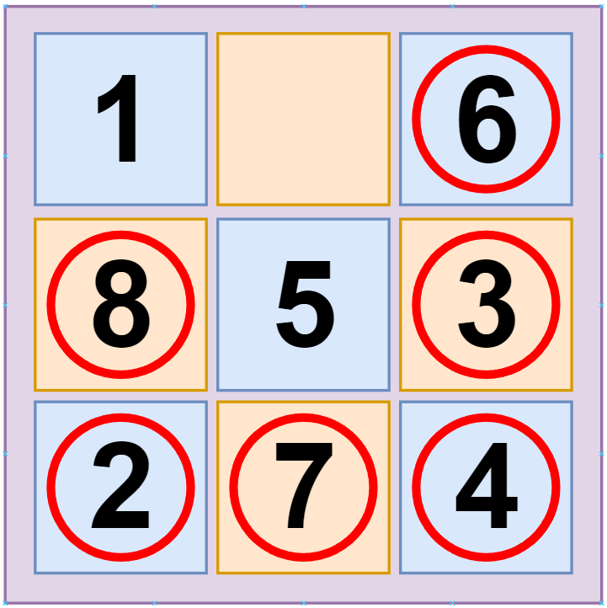
Số ô sai vị trí
Sử dụng số ô sai vị trí để ước lượng độ dài đường đi tới đích.
Chấp nhận được
Notes:
Nghiên cứu của IoT Analytics thực hiện vào tháng 5 năm 2022 thì năm 2022 toàn thế giới có khoảng 12,2 tỷ thiết bị IoT
Dự kiến con số này sẽ tang gấp 2 lần tới khoảng 27 tỷ vào 2025 Với sự tang trưởng mạnh mẽ như vậy thì IoT đã được ứng dụng vào nhiều lĩnh vực khác nhau

Slide 13
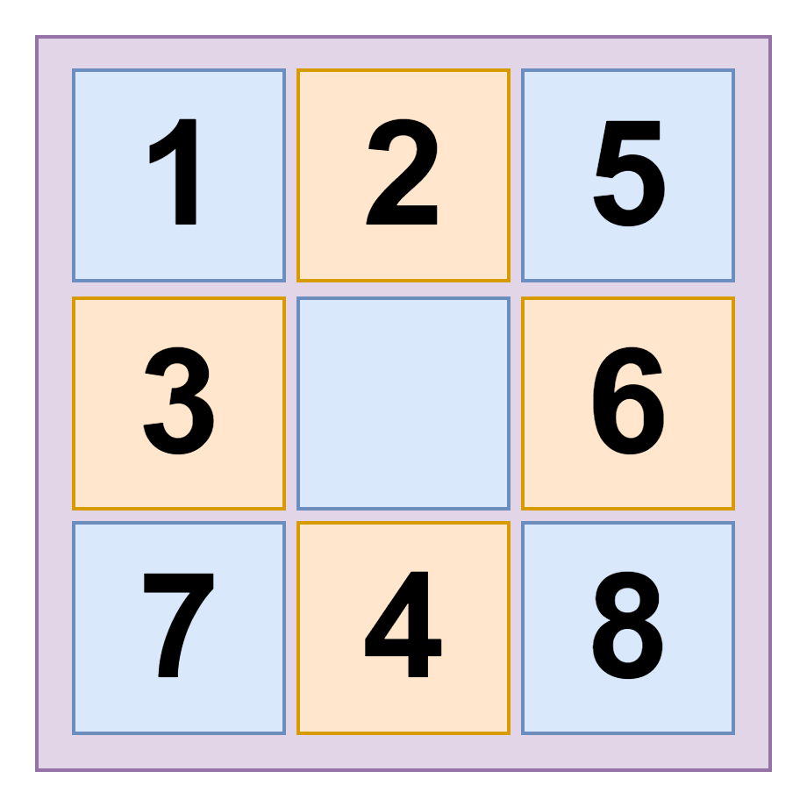
Manhattan
Tổng của số lần trượt không bị cản để đến đích của tất cả các ô.
Chấp nhận được.
2
3
2
1
Notes:
Nghiên cứu của IoT Analytics thực hiện vào tháng 5 năm 2022 thì năm 2022 toàn thế giới có khoảng 12,2 tỷ thiết bị IoT
Dự kiến con số này sẽ tang gấp 2 lần tới khoảng 27 tỷ vào 2025 Với sự tang trưởng mạnh mẽ như vậy thì IoT đã được ứng dụng vào nhiều lĩnh vực khác nhau

Slide 14
Manhattan
Tổng của số lần trượt không bị cản để đến đích của tất cả các ô.
Chấp nhận được.
Manhattan trọng số: Nhân giá trị heuristic Manhattan với một hằng số lớn hơn 1.
2.2
3.3
2.2
1.1
Notes:
Nghiên cứu của IoT Analytics thực hiện vào tháng 5 năm 2022 thì năm 2022 toàn thế giới có khoảng 12,2 tỷ thiết bị IoT
Dự kiến con số này sẽ tang gấp 2 lần tới khoảng 27 tỷ vào 2025 Với sự tang trưởng mạnh mẽ như vậy thì IoT đã được ứng dụng vào nhiều lĩnh vực khác nhau

Slide 15
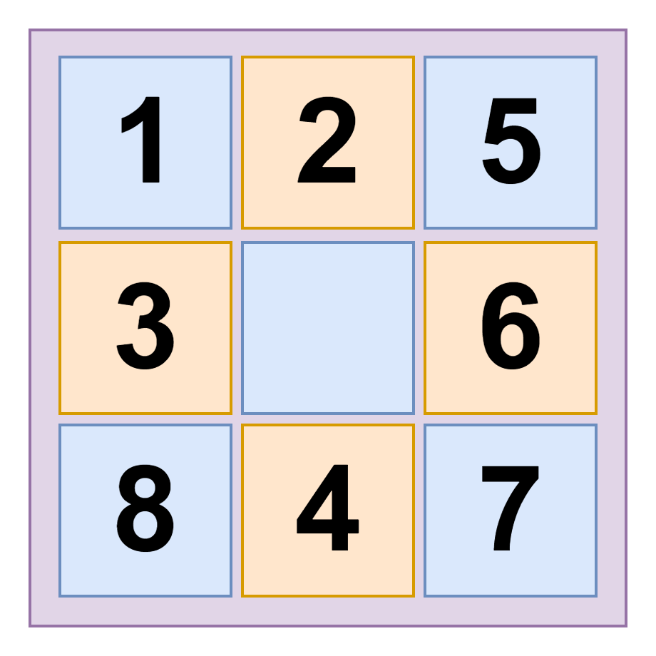
Mâu thuẫn tuyến tính (Linear Conflict)
Hai ô được gọi là mâu thuẫn tuyến tính (linear conflict) nếu chúng và ô đích tương ứng
f(n) = g(n) + h_{Manhattan}(n) + 2 * (số cặp mâu thuẫn tuyến tính)
Notes:
Nghiên cứu của IoT Analytics thực hiện vào tháng 5 năm 2022 thì năm 2022 toàn thế giới có khoảng 12,2 tỷ thiết bị IoT
Dự kiến con số này sẽ tang gấp 2 lần tới khoảng 27 tỷ vào 2025 Với sự tang trưởng mạnh mẽ như vậy thì IoT đã được ứng dụng vào nhiều lĩnh vực khác nhau

Slide 16
Nội dung
Giới thiệu bài toán
Thuật toán đề xuất
Chương trình xây dựng
Kết quả thực nghiệm
Kết luận

Slide 17

Xây dựng chương trình
Sử dụng ngôn ngữ Python
Xây dựng chương trình bằng thư viện PyQT5
Notes:
Nghiên cứu của IoT Analytics thực hiện vào tháng 5 năm 2022 thì năm 2022 toàn thế giới có khoảng 12,2 tỷ thiết bị IoT
Dự kiến con số này sẽ tang gấp 2 lần tới khoảng 27 tỷ vào 2025 Với sự tang trưởng mạnh mẽ như vậy thì IoT đã được ứng dụng vào nhiều lĩnh vực khác nhau

Slide 18
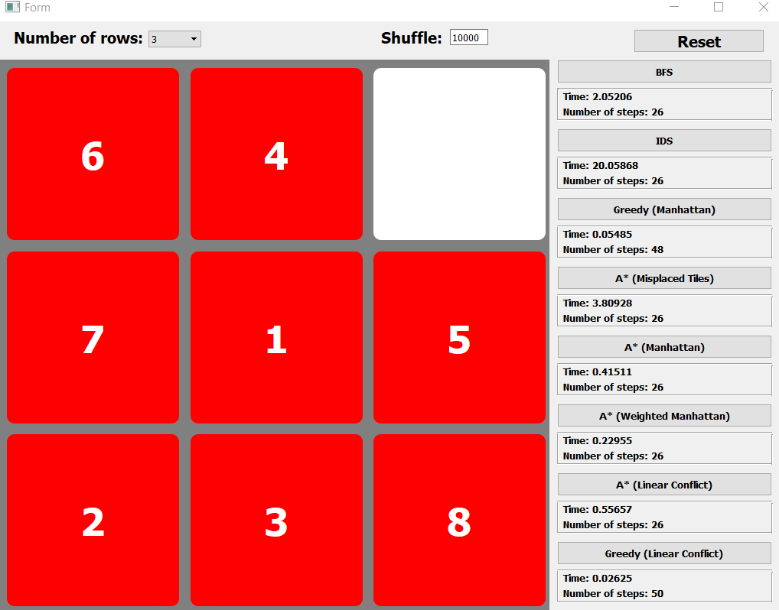
Xây dựng chương trình
Số lần xáo trộn các ô từ trạng thái mục tiêu
Tạo ván chơi mới
Số hàng của
N-puzzle
Di chuyển ô trống:
A: sang trái
D: sang phải
W: lên trên
S: xuống dưới
B: mô phỏng
U: quay về
Chạy các thuật toán tương ứng
Thời gian chạy thuật toán
Số bước đi đạt được
Notes:
Nghiên cứu của IoT Analytics thực hiện vào tháng 5 năm 2022 thì năm 2022 toàn thế giới có khoảng 12,2 tỷ thiết bị IoT
Dự kiến con số này sẽ tang gấp 2 lần tới khoảng 27 tỷ vào 2025 Với sự tang trưởng mạnh mẽ như vậy thì IoT đã được ứng dụng vào nhiều lĩnh vực khác nhau

Slide 19
Nội dung
Giới thiệu bài toán
Thuật toán đề xuất
Chương trình xây dựng
Kết quả thực nghiệm
Kết luận

Slide 20
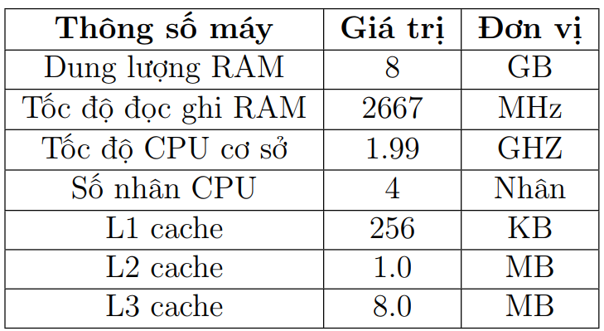
Cấu hình thực nghiệm
Thực nghiệm trên các kịch bản của trò chơi 8-puzzle, 15-puzzle, 24-puzzle
Notes:
Nghiên cứu của IoT Analytics thực hiện vào tháng 5 năm 2022 thì năm 2022 toàn thế giới có khoảng 12,2 tỷ thiết bị IoT
Dự kiến con số này sẽ tang gấp 2 lần tới khoảng 27 tỷ vào 2025 Với sự tang trưởng mạnh mẽ như vậy thì IoT đã được ứng dụng vào nhiều lĩnh vực khác nhau

Slide 21
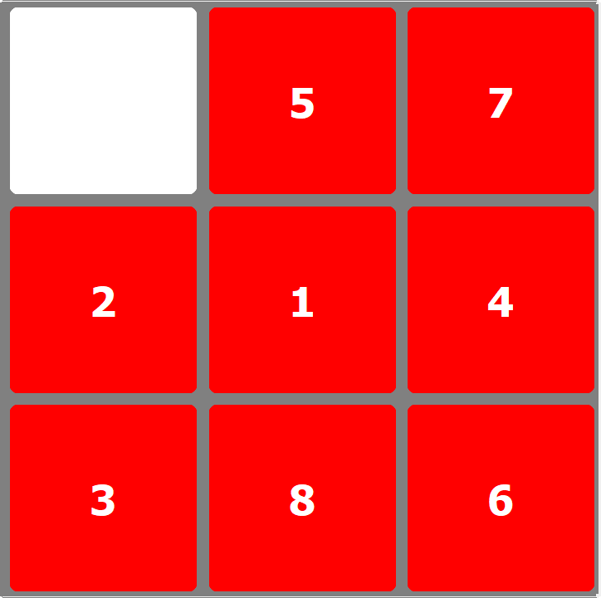
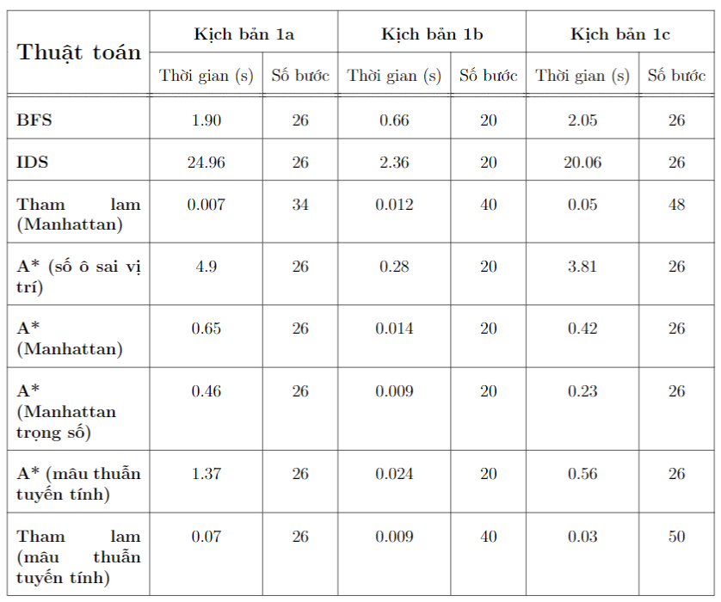
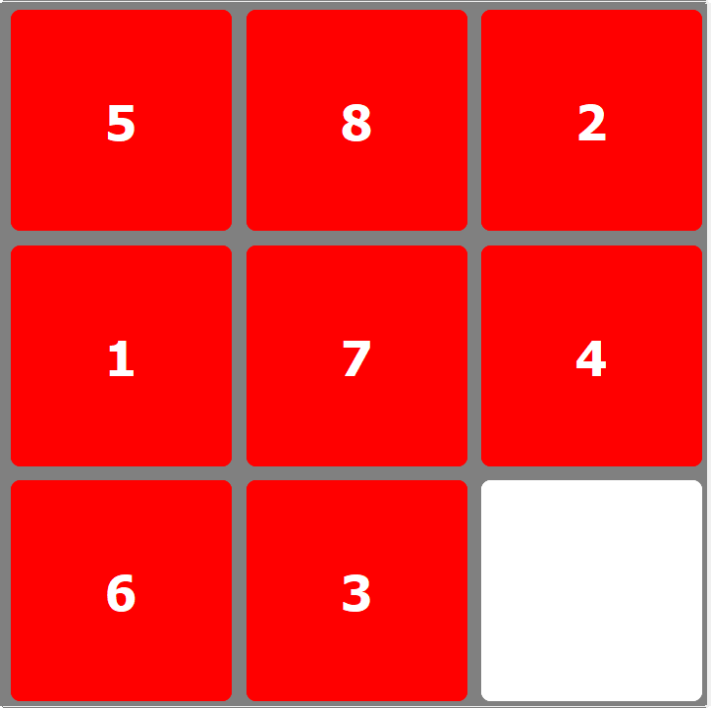
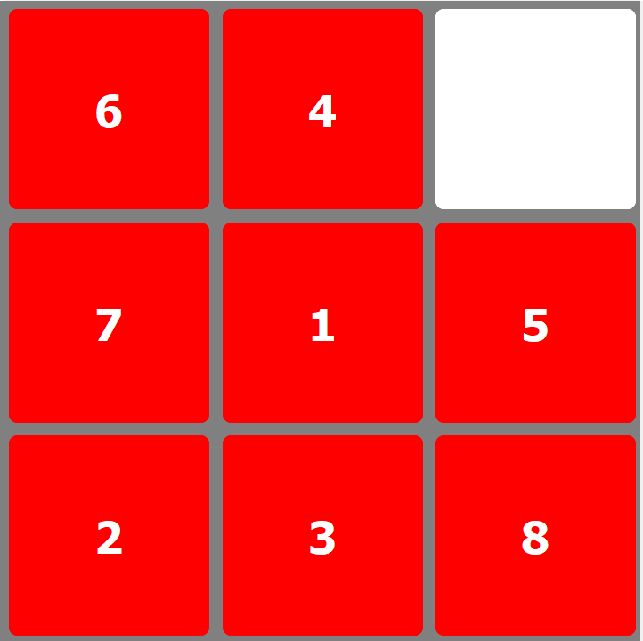
8-puzzle
1a
1b
1c
Notes:
Nghiên cứu của IoT Analytics thực hiện vào tháng 5 năm 2022 thì năm 2022 toàn thế giới có khoảng 12,2 tỷ thiết bị IoT
Dự kiến con số này sẽ tang gấp 2 lần tới khoảng 27 tỷ vào 2025 Với sự tang trưởng mạnh mẽ như vậy thì IoT đã được ứng dụng vào nhiều lĩnh vực khác nhau

Slide 22
8-puzzle
1a
1b
1c
Notes:
Nghiên cứu của IoT Analytics thực hiện vào tháng 5 năm 2022 thì năm 2022 toàn thế giới có khoảng 12,2 tỷ thiết bị IoT
Dự kiến con số này sẽ tang gấp 2 lần tới khoảng 27 tỷ vào 2025 Với sự tang trưởng mạnh mẽ như vậy thì IoT đã được ứng dụng vào nhiều lĩnh vực khác nhau

Slide 23
8-puzzle
1a
1b
1c
Notes:
Nghiên cứu của IoT Analytics thực hiện vào tháng 5 năm 2022 thì năm 2022 toàn thế giới có khoảng 12,2 tỷ thiết bị IoT
Dự kiến con số này sẽ tang gấp 2 lần tới khoảng 27 tỷ vào 2025 Với sự tang trưởng mạnh mẽ như vậy thì IoT đã được ứng dụng vào nhiều lĩnh vực khác nhau

Slide 24
8-puzzle
1a
1b
1c
Notes:
Nghiên cứu của IoT Analytics thực hiện vào tháng 5 năm 2022 thì năm 2022 toàn thế giới có khoảng 12,2 tỷ thiết bị IoT
Dự kiến con số này sẽ tang gấp 2 lần tới khoảng 27 tỷ vào 2025 Với sự tang trưởng mạnh mẽ như vậy thì IoT đã được ứng dụng vào nhiều lĩnh vực khác nhau

Slide 25
8-puzzle
1a
1b
1c
Notes:
Nghiên cứu của IoT Analytics thực hiện vào tháng 5 năm 2022 thì năm 2022 toàn thế giới có khoảng 12,2 tỷ thiết bị IoT
Dự kiến con số này sẽ tang gấp 2 lần tới khoảng 27 tỷ vào 2025 Với sự tang trưởng mạnh mẽ như vậy thì IoT đã được ứng dụng vào nhiều lĩnh vực khác nhau

Slide 26
8-puzzle
1a
1b
1c
Notes:
Nghiên cứu của IoT Analytics thực hiện vào tháng 5 năm 2022 thì năm 2022 toàn thế giới có khoảng 12,2 tỷ thiết bị IoT
Dự kiến con số này sẽ tang gấp 2 lần tới khoảng 27 tỷ vào 2025 Với sự tang trưởng mạnh mẽ như vậy thì IoT đã được ứng dụng vào nhiều lĩnh vực khác nhau

Slide 27
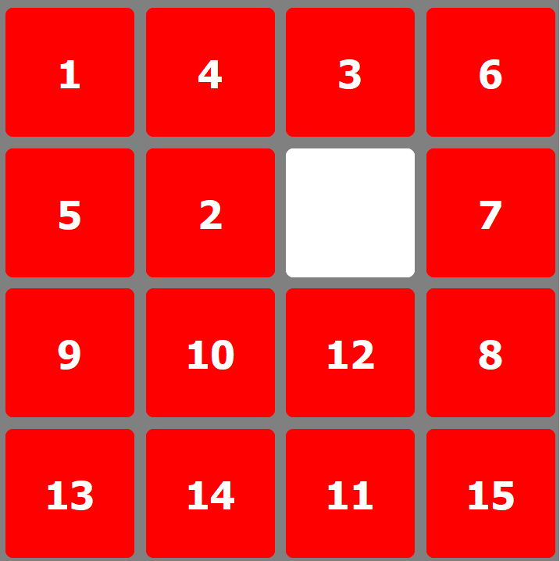
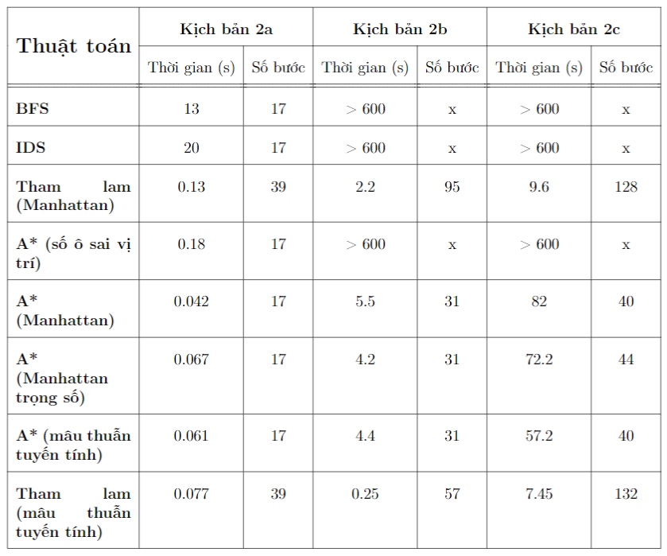
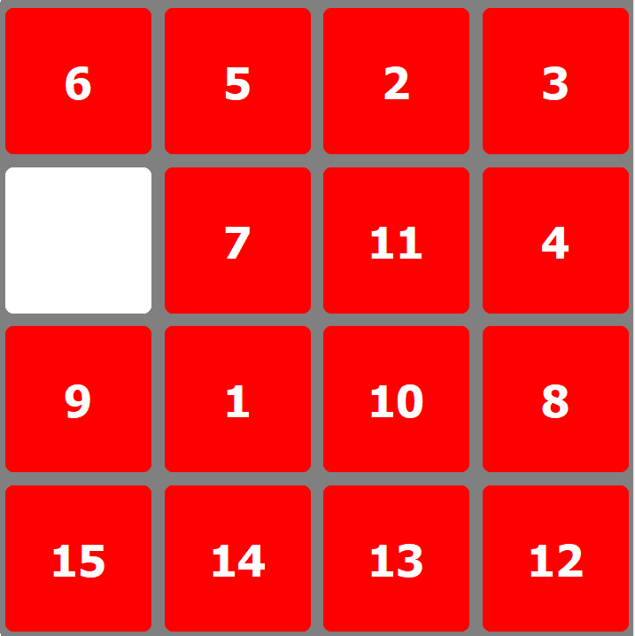
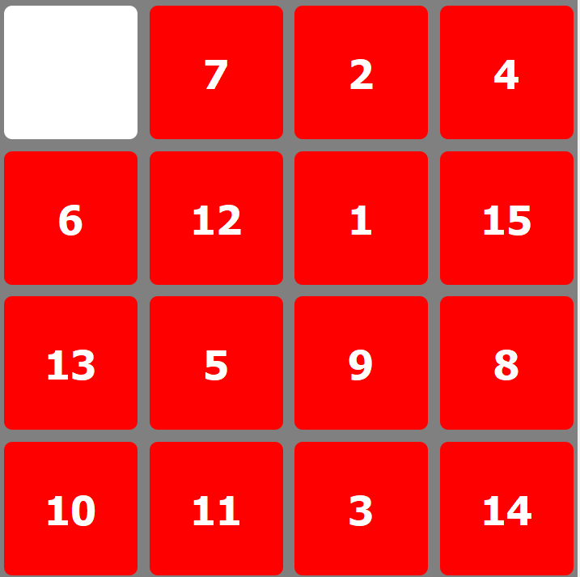
15-puzzle
2a
2b
2c
Notes:
Nghiên cứu của IoT Analytics thực hiện vào tháng 5 năm 2022 thì năm 2022 toàn thế giới có khoảng 12,2 tỷ thiết bị IoT
Dự kiến con số này sẽ tang gấp 2 lần tới khoảng 27 tỷ vào 2025 Với sự tang trưởng mạnh mẽ như vậy thì IoT đã được ứng dụng vào nhiều lĩnh vực khác nhau

Slide 28
15-puzzle
2a
2b
2c
Notes:
Nghiên cứu của IoT Analytics thực hiện vào tháng 5 năm 2022 thì năm 2022 toàn thế giới có khoảng 12,2 tỷ thiết bị IoT
Dự kiến con số này sẽ tang gấp 2 lần tới khoảng 27 tỷ vào 2025 Với sự tang trưởng mạnh mẽ như vậy thì IoT đã được ứng dụng vào nhiều lĩnh vực khác nhau

Slide 29
15-puzzle
2a
2b
2c
Notes:
Nghiên cứu của IoT Analytics thực hiện vào tháng 5 năm 2022 thì năm 2022 toàn thế giới có khoảng 12,2 tỷ thiết bị IoT
Dự kiến con số này sẽ tang gấp 2 lần tới khoảng 27 tỷ vào 2025 Với sự tang trưởng mạnh mẽ như vậy thì IoT đã được ứng dụng vào nhiều lĩnh vực khác nhau

Slide 30
15-puzzle
2a
2b
2c
Notes:
Nghiên cứu của IoT Analytics thực hiện vào tháng 5 năm 2022 thì năm 2022 toàn thế giới có khoảng 12,2 tỷ thiết bị IoT
Dự kiến con số này sẽ tang gấp 2 lần tới khoảng 27 tỷ vào 2025 Với sự tang trưởng mạnh mẽ như vậy thì IoT đã được ứng dụng vào nhiều lĩnh vực khác nhau

Slide 31
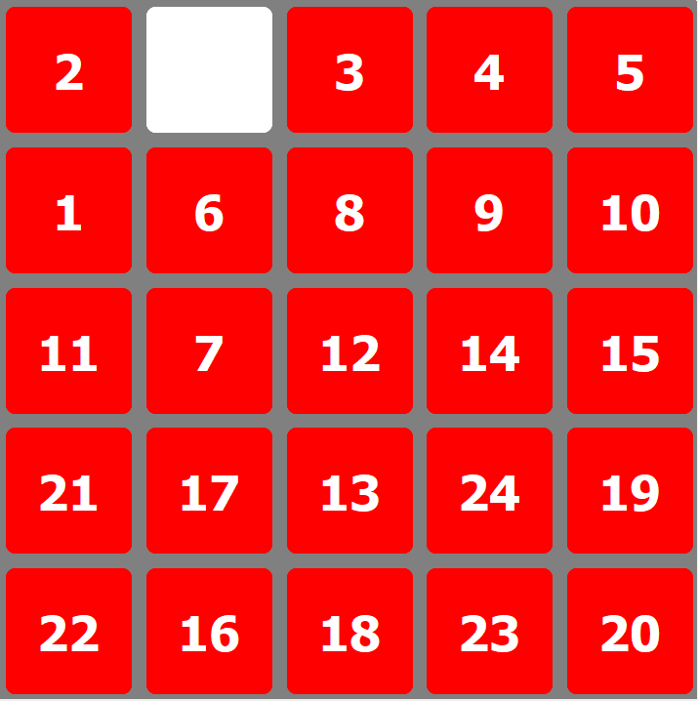

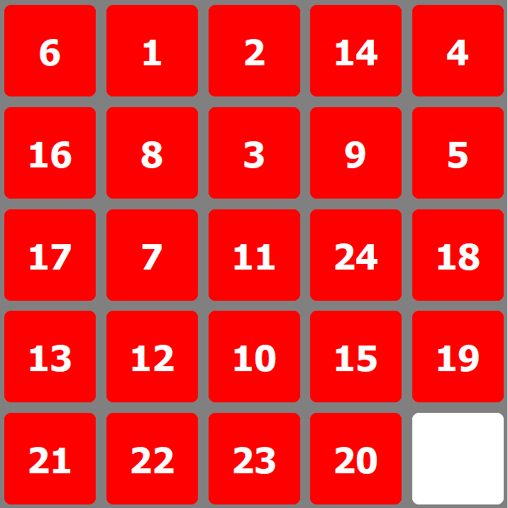
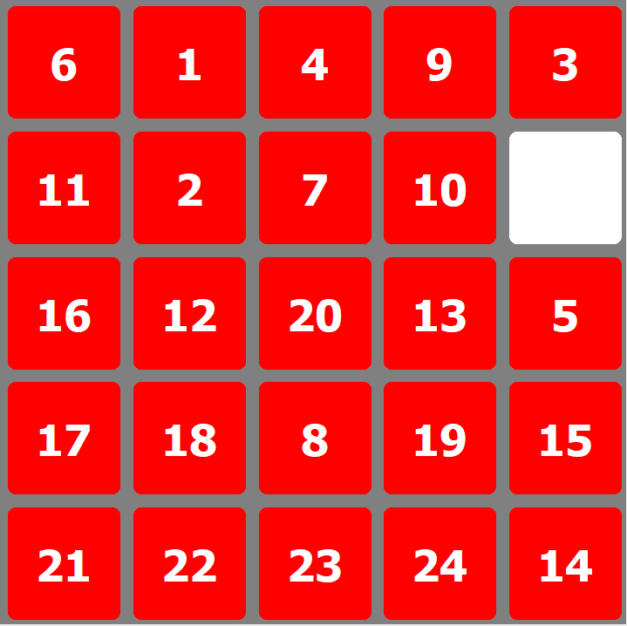
24-puzzle
3a
3b
3c
Notes:
Nghiên cứu của IoT Analytics thực hiện vào tháng 5 năm 2022 thì năm 2022 toàn thế giới có khoảng 12,2 tỷ thiết bị IoT
Dự kiến con số này sẽ tang gấp 2 lần tới khoảng 27 tỷ vào 2025 Với sự tang trưởng mạnh mẽ như vậy thì IoT đã được ứng dụng vào nhiều lĩnh vực khác nhau

Slide 32
24-puzzle
3a
3b
3c
Notes:
Nghiên cứu của IoT Analytics thực hiện vào tháng 5 năm 2022 thì năm 2022 toàn thế giới có khoảng 12,2 tỷ thiết bị IoT
Dự kiến con số này sẽ tang gấp 2 lần tới khoảng 27 tỷ vào 2025 Với sự tang trưởng mạnh mẽ như vậy thì IoT đã được ứng dụng vào nhiều lĩnh vực khác nhau

Slide 33
24-puzzle
3a
3b
3c
Notes:
Nghiên cứu của IoT Analytics thực hiện vào tháng 5 năm 2022 thì năm 2022 toàn thế giới có khoảng 12,2 tỷ thiết bị IoT
Dự kiến con số này sẽ tang gấp 2 lần tới khoảng 27 tỷ vào 2025 Với sự tang trưởng mạnh mẽ như vậy thì IoT đã được ứng dụng vào nhiều lĩnh vực khác nhau

Slide 34
24-puzzle
3a
3b
3c
Notes:
Nghiên cứu của IoT Analytics thực hiện vào tháng 5 năm 2022 thì năm 2022 toàn thế giới có khoảng 12,2 tỷ thiết bị IoT
Dự kiến con số này sẽ tang gấp 2 lần tới khoảng 27 tỷ vào 2025 Với sự tang trưởng mạnh mẽ như vậy thì IoT đã được ứng dụng vào nhiều lĩnh vực khác nhau

Slide 35
24-puzzle
3a
3b
3c
Notes:
Nghiên cứu của IoT Analytics thực hiện vào tháng 5 năm 2022 thì năm 2022 toàn thế giới có khoảng 12,2 tỷ thiết bị IoT
Dự kiến con số này sẽ tang gấp 2 lần tới khoảng 27 tỷ vào 2025 Với sự tang trưởng mạnh mẽ như vậy thì IoT đã được ứng dụng vào nhiều lĩnh vực khác nhau

Slide 36
Nội dung
Giới thiệu bài toán
Thuật toán đề xuất
Chương trình xây dựng
Kết quả thực nghiệm
Kết luận

Slide 37
Kết luận
Trong quá trình làm bài tập lớn, nhóm đã thực hiện được các công việc sau:
• Tìm hiểu bài toán N-puzzle và mô hình hóa dưới dạng bài toán tìm kiếm trên đồ thị.
• Tìm hiểu, cài đặt và tìm cách tối ưu thời gian chạy các giải thuật đề xuất.
• Xây dựng phần mềm để mô phỏng lời giải các thuật toán.
• Tiến hành các thực nghiệm để đo độ hiệu quả của các cách tiếp cận.
• Phân tích, bàn luận về các kết quả đạt được.
Hướng phát triển trong tương lai:
Áp dụng IDA* và Recursive Best First Search để tiết kiệm thêm bộ nhớ.
Tham số của Manhattan trọng số được thay đổi cho từng bài toán, thời điểm.
Notes:
Nghiên cứu của IoT Analytics thực hiện vào tháng 5 năm 2022 thì năm 2022 toàn thế giới có khoảng 12,2 tỷ thiết bị IoT
Dự kiến con số này sẽ tang gấp 2 lần tới khoảng 27 tỷ vào 2025 Với sự tang trưởng mạnh mẽ như vậy thì IoT đã được ứng dụng vào nhiều lĩnh vực khác nhau

Slide 38
THANK YOU!

